Slide 1
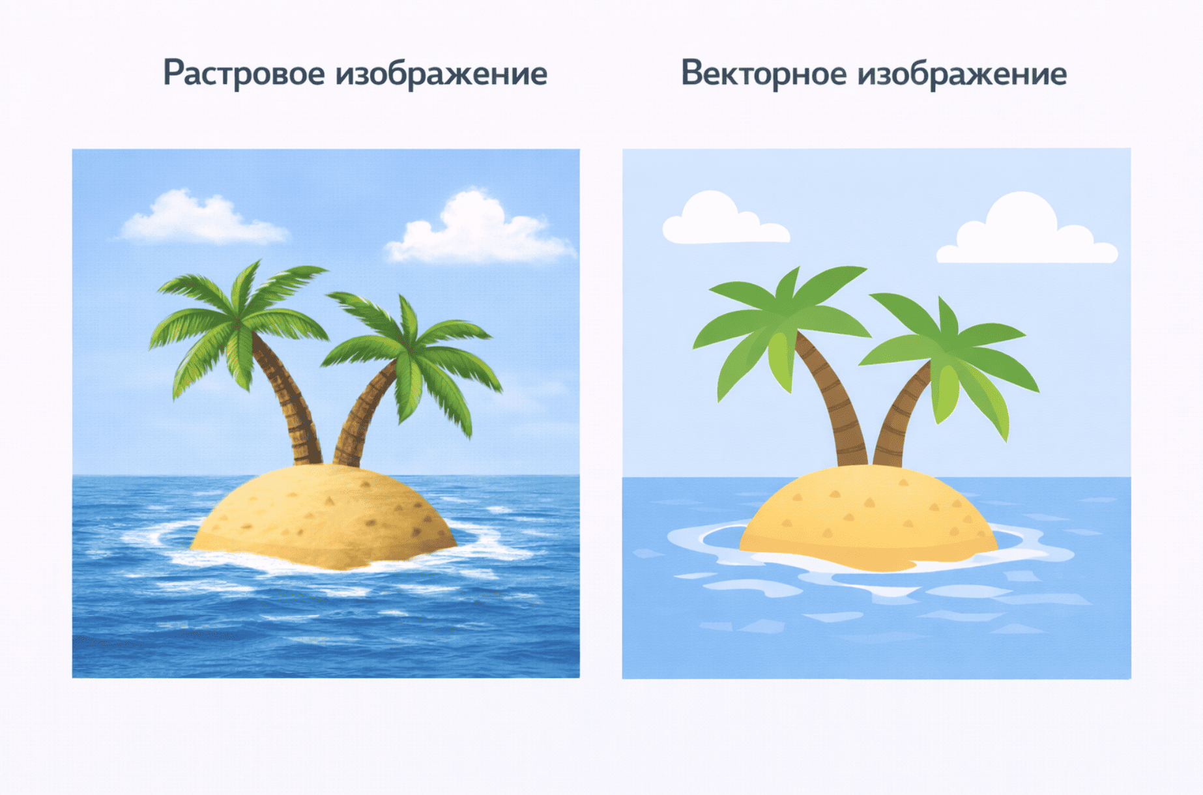
Особенности векторной графики
Что такое растровая и векторная графика и в чём их отличия
Растровое изображение — это сетка из фиксированного числа пикселей. Чем выше разрешение, тем больше деталей, но при увеличении за пределы исходного размера картинка теряет чёткость: пиксели становятся заметными, а изображение выглядит зернистым или размытым. Растровый формат подходит для всего, где важна точная передача цвета и света: фотографии, цифровые картины, скриншоты.
Векторные изображения строятся из математических объектов, таких как точки, линии, кривые и фигуры, описанные формулами. Благодаря этому его можно уменьшать до иконки или увеличивать до размера рекламного щита без потери качества. Такой подход чаще применяется для логотипов, иконок, схем, шрифтов и любой графики, где важна чёткость контуров.

Slide 2

Особенности растровой графики
Преимущества растровой графики
Высокая детализация изображений. Файлы могут содержать миллионы цветов и оттенков, что позволяет точно передавать сложные визуальные сцены. Это идеально для работы с фотографиями и реалистичной графикой
Широкая поддержка программ и устройств. Практически все графические редакторы, браузеры, смартфоны и принтеры умеют работать с растровыми форматами. Такие изображения легко просматривать, публиковать и печатать без дополнительных преобразований
Богатые возможности обработки. В растровых редакторах можно тонко корректировать цвет, свет, текстуры, добавлять спецэффекты и работать с каждым пикселем отдельно. Это даёт огромную свободу для художников, фотографов и дизайнеров
Естественная передача реального мира. Фотографии, скриншоты, цифровые картины — всё это по своей природе растровые изображения. Они отражают действительность так, как её видит глаз или камера
Поддержка прозрачности и слоёв. Форматы вроде PNG или PSD позволяют использовать прозрачный фон и многослойную структуру. Это особенно удобно при создании веб-элементов, коллажей или подготовке макетов

Slide 3
Где используется растровая графика:
Фотография и постобработка снимков
Баннеры, иконки с эффектами, фоны
Цифровая живопись и иллюстрации
Журналы, каталоги, рекламные буклеты
Скриншоты, мемы, социальные медиа

Slide 4
Форматы растровых изображений
JPEG — сжатие с потерями, подходит для фото и изображений с плавными переходами
PNG — сжатие без потерь, поддерживает прозрачность, идеален для веб-графики
GIF — ограниченная палитра, но поддерживает анимацию и прозрачность
TIFF — высокое качество без сжатия, используется в полиграфии и архивировании
PSD — многослойный формат Adobe Photoshop для профессионального редактирования

Slide 5
Особенности векторной графики
Преимущества векторной графики
Бесконечное масштабирование без потерь. Векторные изображения можно увеличивать до любого размера — от значка на смартфоне до рекламного щита, и они останутся чёткими. Это возможно благодаря математическому описанию форм, а не фиксированному набору пикселей
Небольшой размер файлов. Поскольку изображение хранится как набор формул, а не как миллионы точек, файлы получаются компактными даже при высокой сложности. Это упрощает хранение, передачу и загрузку, особенно в вебе
Лёгкость редактирования. Все элементы — линию, фигуру, цвет или шрифт — можно изменить в любой момент без перерисовки всего изображения. Это делает работу гибкой и удобной даже на поздних этапах проекта
Идеальная чёткость контуров. Все линии и края остаются гладкими на любом устройстве и в любой распечатке. Это особенно важно для логотипов, иконок и технических схем, где важна точность
Поддержка анимации и интерактивности. Векторная графика легко интегрируется в веб-технологии, что позволяет создавать адаптивные иллюстрации, интерактивные карты и анимации без потери качества

Slide 6
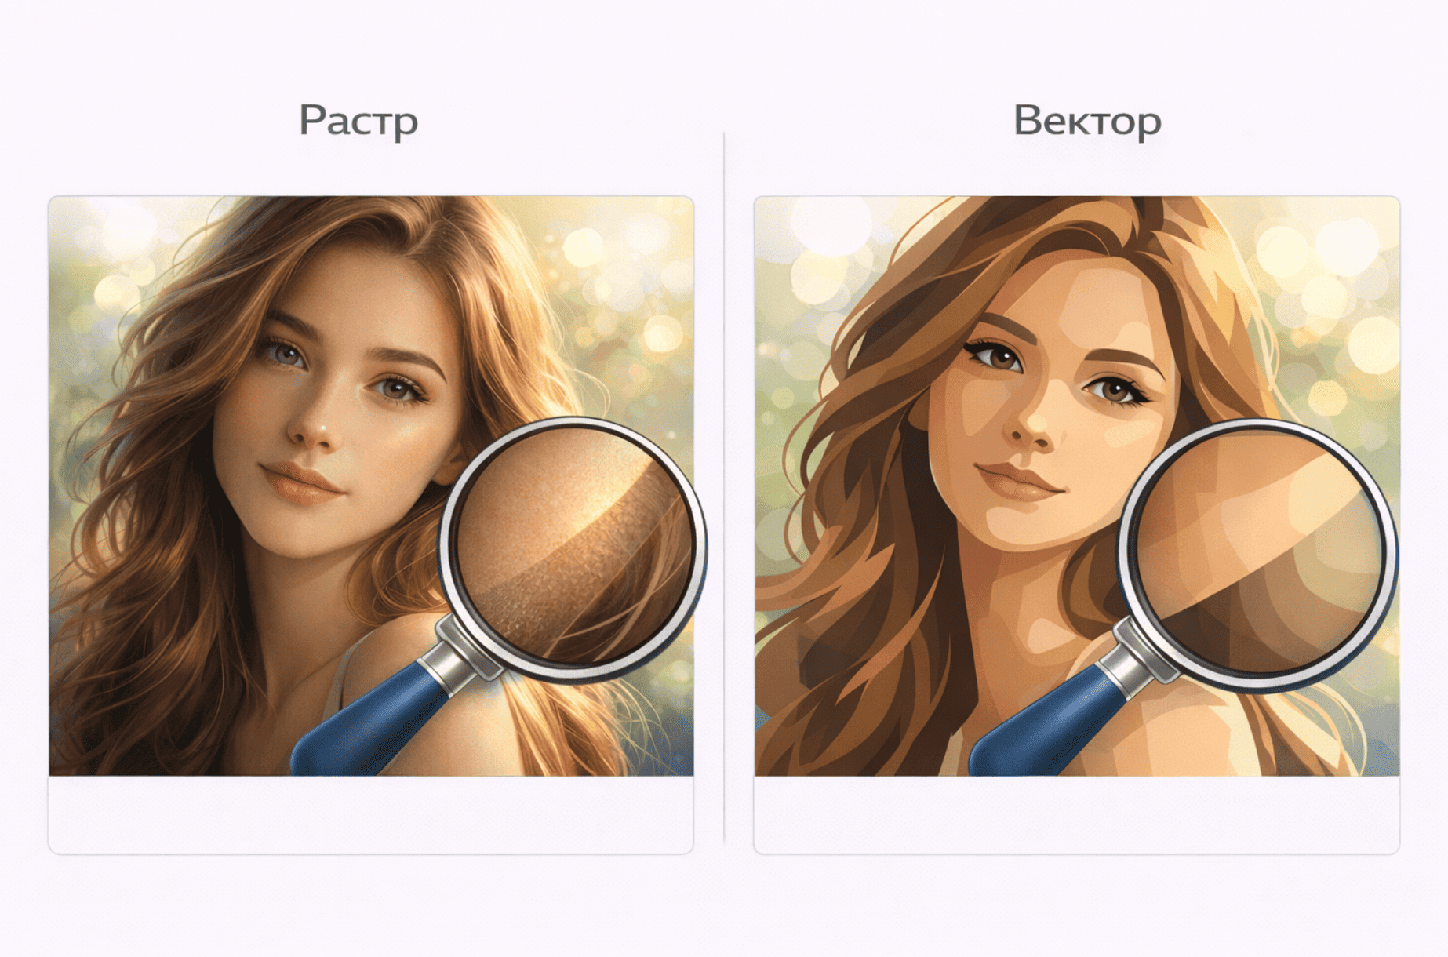
Недостатки векторной графики
Ограниченная передача реалистичных изображений. Векторная графика плохо подходит для фотографий, текстур, мягких теней и сложных цветовых переходов. Она работает с чёткими формами, а не с живыми визуальными эффектами
Зависимость от специализированного ПО. Для создания и редактирования файлов нужны профессиональные программы, например Adobe Illustrator или CorelDRAW. Обычные просмотрщики могут не открыть такие файлы без конвертации
Сложность при работе с детализированными сценами. Если попытаться воссоздать в векторе очень сложную иллюстрацию со множеством мелких элементов, файл может стать тяжёлым и неудобным в обработке. В таких случаях растровая графика оказывается практичнее

Slide 7
Где используется векторная графика
Логотипы и фирменный стиль
Иконки и пользовательские интерфейсы (UI)
Технические чертежи и схемы
Рекламные баннеры и наружная печать
Шрифты и типографика
Векторную графику выбирают там, где важны чёткость, гибкость и масштабируемость. Она не заменяет растровую, но идеально дополняет её в профессиональном визуальном контенте.

Slide 8
Форматы векторной графики
SVG — формат для веба, поддерживает анимацию и адаптируется под экраны любого размера
AI — нативный формат Adobe Illustrator, используется дизайнерами для создания и редактирования
EPS — универсальный формат, совместимый со многими программами, часто применяется в полиграфии
PDF — может содержать как векторную, так и растровую графику, удобен для обмена и печати
CDR — формат CorelDRAW, популярный среди дизайнеров, работающих в этой среде

